Slide 1
Keratabasa Bahasa Jawa yang populer sepanjang masa
Kawruhbasa.com - Keratabasa (kerata basa) adalah cara mengartikan suatu kata dalam bahasa Jawa dengan mengolahnya sedemikian rupa sehingga secara logis kata tersebut terdengar pas dengan yang dimaksud. Misalnya: "Guru" karatabasane "digugu lan ditiru" artinya Guru merupakan sesuatu yang harus di turut dan ditiru apa yang dia katakan maupun yang dilakukan. Masuk akal bukan?
Dalam bahasa Jawa, keratabasa yaiku cara njarwani (negesi) tembung kanthi pangothak- athik, lan digathuk-gathukake murih mathuk.
Dikehidupan masyarakat desa, keratabasa sering disebut sebagai "Jarwa Dhosok". Jarwa (njarwani) artinya menjelaskan, sedangkan dhosok artinya menyatukan. Jadi “jarwa dhosok” dapat diartikan sebagai penjelasan dari sebuah kata yang terbentuk dari suku kata tertentu.
Dalam bahasa Indonesia Kerata basa mirip seperti akronim, namun kalau menurut saya berbeda, lebih terdengar unik keratabasa, karena penyusunan katanya tidak menggunakan kaidah baku. Antara suku kata depan dan belakang dicampur sehingga terbentuk sebuah kata yang terdengar pantas.
Kerata basa bisa mengandung makna atau pesan tertentu, namun bisa juga hanya sekedar singkatan biasa sebagai bahan candaan karena terdengar lucu. Misalnya: "kathok" = yen nganggo diangkat mbaka sithok. Artinya Kathok (Celana) kalau memakai diangkat satu- persatu. Jarang bukan orang mengenakan celana langsung diangkat bersamaan? Lazimnya pasti diangkat satu-satu.
Jadi mengapa celana disebut “kathok"? karena cara mengenakannya dengan cara mengangkat kaki satu-persatu. Itulah salah satu kreativitas orang Jawa yang tak ada duanya di dunia.
Mereka berusaha spesifik dalam menyebut dan menjelaskan sesuatu, agar tidak menimbulkan salah persepsi.
Pelajari juga 4 jenis Tembung Camboran Bahasa Jawa, pengertian dan contohnya
Contoh Keratabasa (Jarwa Dhosok) dan Penjelasannya

Slide 2
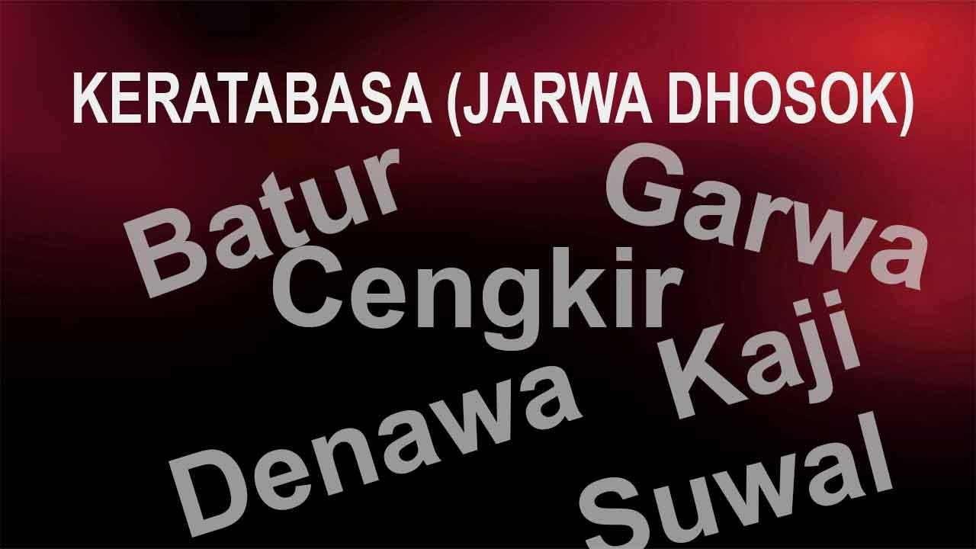
Agar anda lebih mudah memahami kerata basa, berikut kami cantumkan contohnya lengkap dengan penjelasannya yang masuk akal. Bagi anda yang belum tahu pasti akan tertawa sendiri, karena terkadang terdengar aneh namun masuk akal.
Contoh kerata basa atau jarwo dhosok dari sebuah kata lengkap penjelasannya: Batur = embat-embating tutur artinya untuk teman berdiskusi
Penjelasan : Batur adalah abdi, dalam pewayangan disebut Ponokawan, misalnya Semar yang jika para Pandawa ada masalah, Semarlah tempat untuk berdiskusi mempertimbangan masalah.
Brekat = Brek diangkat artinya ketika selesai langsung diangkat.
Penjelasan: masyarakat Jawa ketika mengadakan kenduri ketika telah selesai akan diberi brekat, yaitu makanan berisi nasi dan lauk yang biasanya dibungkus daun jati. Nah, ketika telah selesai maka makanan tersebut akan segera diangkat dibawa pulang.
Bocah = mangane kaya kebo, pegaweyane ora kecacah artinya makannya seperti kerbau kerjanya tidak ada.
Penjelasan : anak kecil disebut bocah, karena suka makan banyak seperti kerbau tetapi tidak ada pekerjaan yang diselesaikan.
Bapak = bab apa-apa wis cemepak artinya segala sesuatu sudah tersedia.
Penjelasan : posisi bapak dalam rumah tangga orang Jawa merupakan orang yang bertugas mencukupi segala kebutuhan rumah tangga, terutama sandang, pangan, dan papan. Maka ia disebut bapak.
Cengkir = kencenge pikir artinya prinsip yang kuat.

Slide 3
Penjelasan : cengkir merupakan buah kelapa yang masih kecil. Orang Jawa mengambil filosofi cengkir karena buah tersebut merupakan calon kelapa yang akan bermanfaat bagi manusia.
Desember = gedhe-gedhene sumber artinya saat sumber air melimpah.
Penjelasan : pada bulan desember hujan akan selalu lebat, maka sumber airpun akan besar.
Denawa = ngeden hawa artinya sekuat tenaga mengeluarkan nafsu
Penjelasan : Denawa (buta) dalam pewayangan digambarkan sebagai raksasa yang suka mengumbar hawa nafsu.
Dhalang = ngudhal piwulang artinya menyebar ajaran
Penjelasan : dhalang adalah pelaku pertunjukan wayang kulit yang tujuannya untuk menyebarkan ajaran.
Dubang = idu abang artinya ludah berwarna merah
Penjelasan : wanita Jawa pada jaman dahulu sukanya nginang dengan bahan gambir dan daun suruh yang ketika dia meludah warnanya merah. Maka ludah tersebut disebut "dubang" (ludah merah).
Pelajari juga Tembung Garba Bahasa Jawa: Pengertian, Fungsi, Jenis dan 57+ Contohnya
Garwa = sigarane nyawa artinya belahan nyawa atau jiwa.
Penjelasan : garwa artinya isteri, laki-laki Jawa mengibaratkan garwa sebagai belahan jiwa mereka.
Guru = digugu lan ditiru artinya di laksanakan nasihatnya dan diturut tingkah lakunya Penjelasan : silahkan baca penjelasannya di atas pada paragraf pertama.
Gedhang = digeget bar madhang artinya digigit (dimakan) sesudah makan
Penjelasan : gedhang artinya pisang yang biasanya paling enak digigit atau dimakan setelah makan nasi.
Gusti = baguse ati artinya hati yang tampan
Penjelasan : Gusti adalah Allah (Tuhan). Orang Jawa mengibaratkan Tuhan bak ketampanan hati.
Januari = hujan sehari-hari
Penjelasan : pada bulan Januari biasanya hari-hari akan selalu hujan dari pagi sampai sore.

Slide 4
Kaji = tekadte wis siji artinya tekadnya hanya satu
Penjelasan : Kaji artinya haji, jadi bagi yang mau naik haji seharusnya niatnya hanya satu, yaitu menghadap Allah.
Kathok = yen nganggo diangkat mbaka sithok
Penjelasan : silahkan baca di atas pada paragraf ke-4.
Kodhok = Teka-teka ndhodhok artinya datang-datang duduk.
Penjelasan : katak dalam bahasa Jawa disebut "kodhok". Mengapa? Karena kodhok (katak) ketika datang pasti langsung duduk. Pernahkah anda melihat kata datang langsung berdiri? Belum pernah bukan?
Krikil = keri ing sikil artinya geli di telapak kaki
Penjelasan : disebut krikil (kerikil) karena jika diinjak telapak kaki rasanya keri (geli)
Kupat = ngaku lepat artinya mengaku salah
Penjelasan : kupat (ketupat) akan dibuat pada saat hari raya Idul Fitri, maka orang Jawa akan mengakui dan minta maaf semua kesalahan dengan memasak kupat.
Kupluk = kaku nyempluk artinya kaku dan agak bundar
Penjelasan : disebut kupluk (peci) karena sifatnya kaku dan nyempluk (agak bundar)
Kuping = Kaku tur njepiping artinya kaku dan njepiping.
Penjelasan : disebut kuping karena sifatnya kaku dan bentuknya njepiping(saya kesulitan mengindonesiakan njepiping)
Pelajari juga Tembung Saroja lengkap contoh dan artinya dalam bahasa Jawa dan Indonesia
Maling = amale wong sing dieling-eling = artinya harta milik orang yang selalu diingat
Penjelasan : disebut maling karena mereka selalu mengingat amal (harta) milik orang kapan bisa dicuri
Mantu = dieman-eman meksa metu artinya disayang-sayang terpaksa keluar
Penjelasan : ketika orang Jawa punya hajat mantu (menikahkan putra/putrinya) mereka akan mengeluarkan apapun yang mereka simpan, termasuk yang mereka sayangi (misal tabungan), karena membutuhkan biaya yang banyak.
Ngelmu = angele yen durung ketemu artinya sulitnya ketika belum ketemu Penjelasan : ngelmu (ilmu) akan terasa sangat sulit ketika masih dipelajari.

Slide 5
Parut = panase urut artinya panasnya berurutan
Penjelasan : parut merupakan alat penghancur buah kelapa untuk membuat santan, bentuknya pipih yang dipasangi gigi dari kawat. Ketika orang memarut maka semakin lama akan semakin panas dari atas ke bawah.
Piring : sepi yang miring artinya sepi kalau diletakkan miring
Penjelasan : piring akan terasa sepi kala diletakkan miring, karena tidak ada makanan diatasnya.
Prawan = yen pepara (lelungan) kudu wayah awan artinya kalau bepergian harus siang hari
Penjelasan : prawan adalah anak gadis yang belum menikah, dan orang Jawa melarang mereka untuk keluar malam, yang menurut mereka itu tabu dan melanggar norma.
Rujak = kuru ajak-ajak artinya kurus mengajak teman-teman
Penjelasan : biasanya orang makan rujak mengajak teman-temannya, yang menurut orang Jawa rujak dapat membuat badan kurus.
Sepuh : asepe ampuh artinya doa atau omongannya ampuh
Penjelasan : disebut sepuh (tua) karena omongannya habat atau ampuh
Sirah = isine rah artinya berisi darah
Penjalasan : disebut sirah (kepala) karena berisi banyak darah.
Suwal = saru yen uwal artinya tabu jika terlepas
Penjelasan : Disebut suwal (celana) karena jika terlepas maka akan saru (tabu) sama juga telanjang.
Saru = kesasar lan keliru artinya tersesat dan keliru
Penjelasan : disebut saru (tabu) karena jika ini sudah dilakukan seseorang akan tersesat dan otomatis keliru tindakannya.
Sega = yen wis nyeseg lega artinya kalau sudah masuk lega
Penjelasan : disebut sega karena jika orang lapar sudah memasukkan nasi ke mulut dan perutnya maka akan merasa lega.
Simah = isining omah artinya isinya rumah
Penjelasan : simah atau isteri harus selalu ada dirumah ketika suami pergi bekerja.
Tandur = ditata karo mundur artinya ditata sambil berjalan ke belakang

Slide 6
Penjelasan : Tandur adalah menanam bibit padi, coba perhatikan ketika mereka menanam, pasti mereka akan menatanya dengan cara melangkah mundur setiap selesai menanam satu baris.
Tapa = tatane kaya wong papa artinya penampilannya seperti orang sengsara
Penjelasan : tapa adalah bertapa, jika anda pernah melihat orang bertapa maka penampilannya seperti orang sengsara, karena tidak makan dan minum.
Tarub = ditata supaya murup artinya ditata supaya menyala
Penjelasan : tarub merupakan tempat ketika orang Jawa punya gawe (hajat), maka tempat tersebut akan ditata sedemikian rupa agar menjadi megah dan menyala.
Tipas = titip napas artinya titip nafas
Penjelasan : tipas (kipas) adalah alat untuk menghilangkan gerah. Kipas jika digerakkan akan menimbulkan angin (udara) yang diibaratkan nafas.
Tumpeng = tumindak sing lempeng artinya berperilaku yang lurus
Penjelasan : orang Jawa memberikan nasehat berperilakulah seperti tumpeng yang lurus ke atas.
Tuwa = ngenteni metune nyawa artinya menunggu keluarnya nyawa
Penjelasan : disebut tuwa (tua) karena tidak lama lagi mereka akan meninggal dengan keluarnya nyawa dari raga.
Tebu = antebpe kalbu artinya hati yang mantab
Wanita = wani ditata artinya berani (mau) diatur
Penjelasan : bagi orang Jawa, wanita harus mau diatur (ditata) oleh suaminya.
Wedang = ngawe kadang artinya mengajak persaudaraan
Penjelasan : bagi orang Jawa wedang (air minum) bisa menjadi alat untuk mempererat persaudaraan.
Pelajari juga Tembung Rangkep: Pengertian, Macam, Contoh, dan perbedaannya
Kesimpulan
Keratabasa disebut juga jarwa dhosok yang sering digunakan orang Jawa untuk menjelaskan suatu kata yang merujuk pada arti atau maksud. Tidak ada rumus baku untuk membuat kerata basa, tetapi hanya ketika dianggap pantas dan enak didengar. Dalam bahasa Indonesia jarwa dhosok mirip dengan akronim, meskipun sebenarnya berbeda.

Slide 7
Demikian yang dapat kami sampaikan mengenai kerata basa, semoga menambah wawasan bagi anda yang suka belajar bahasa Jawa. Kunjungi terus kawruhbasa.com agar tidak ketinggalan update artikel kami.

